Slide 1


Le second Gîte - Part. 2
I. Réalisation des ouvertures
II. Pose des fenêtres
Sainte-Rose

Slide 2
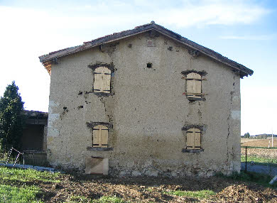
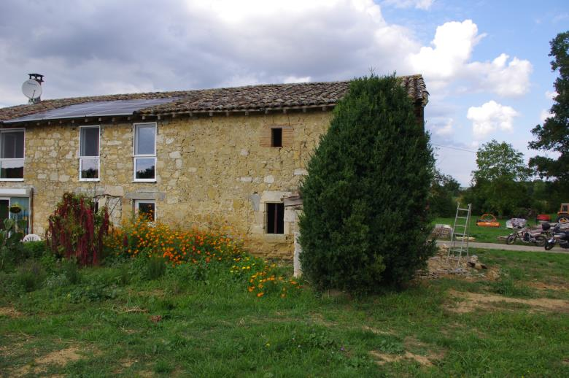
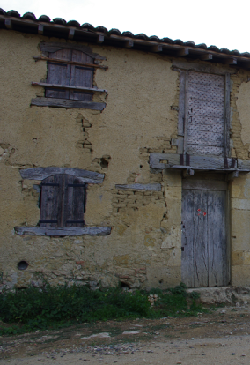
Le second Gîte - Part. 2
Les ouvertures concernent les façades suivantes.
I. Réalisation des ouvertures
Ces ouvertures existantes seront conservées en l’état afin de préserver l’intimité des occupants.
Sainte-Rose

Slide 3
Le second Gîte - Part. 2
Ainsi, les ouvertures et la partie vie des occupants du Gîte 1
sont orientées Sud-Ouest
et celles du Gîte 2
Sud-Est
Sainte-Rose

Slide 4
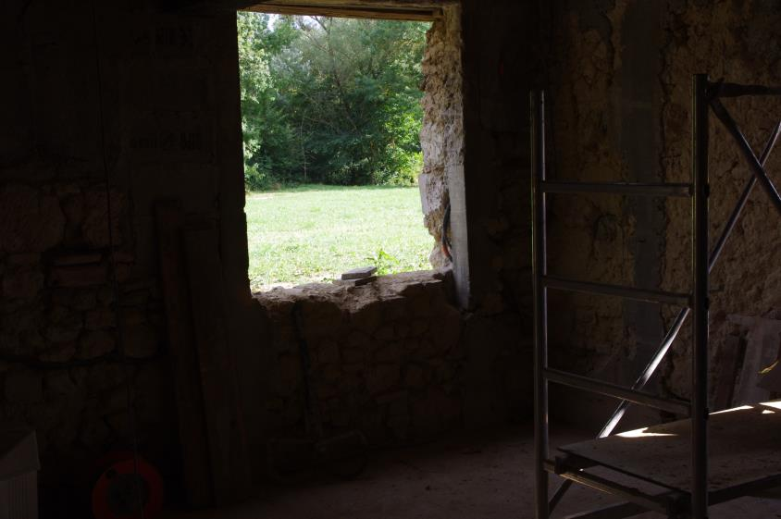
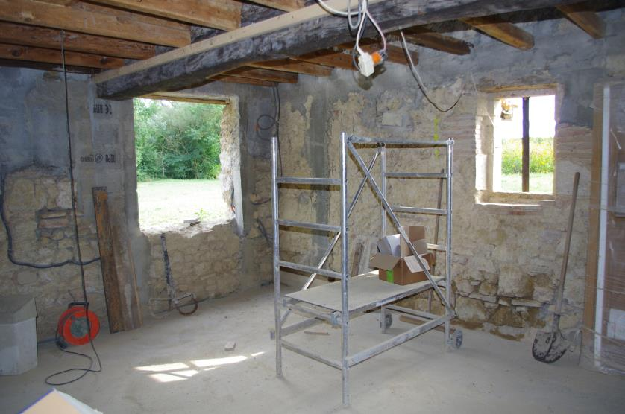
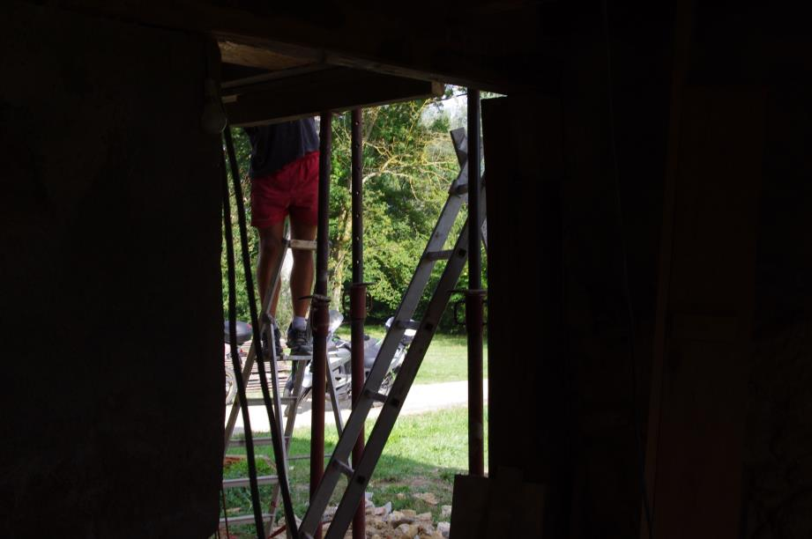
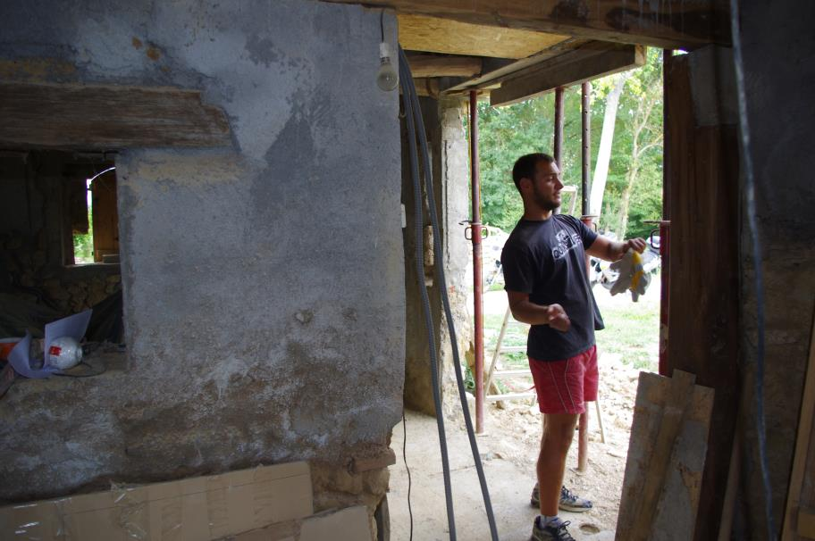
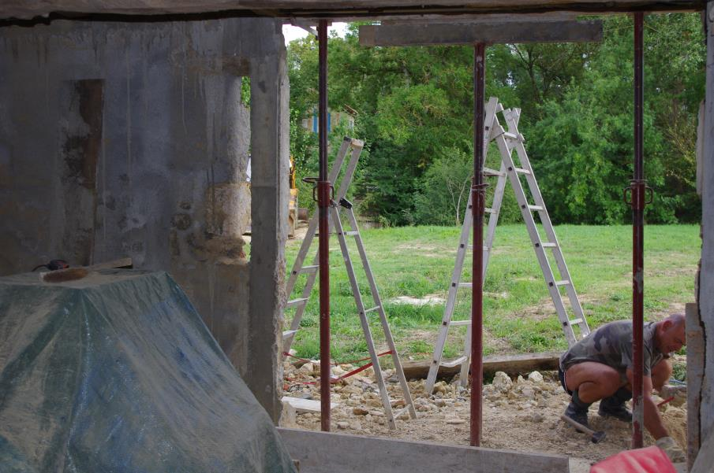
Le second Gîte - Part. 2
Les ouvertures de la façade Sud-Est au RDC.
Sainte-Rose

Slide 5
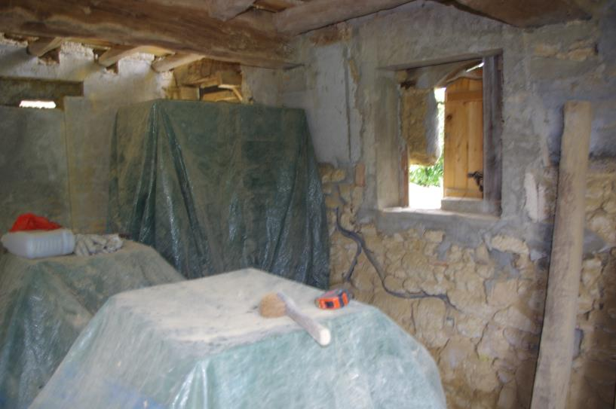
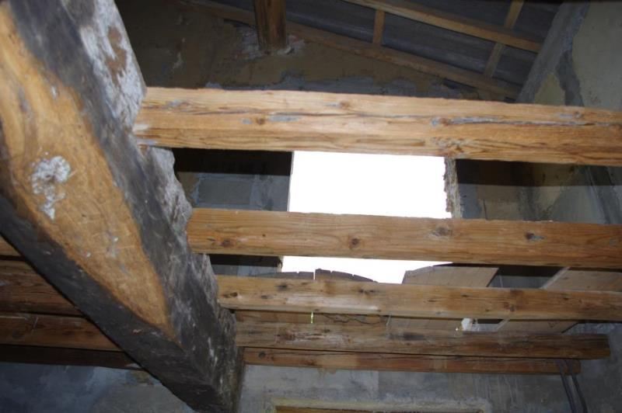
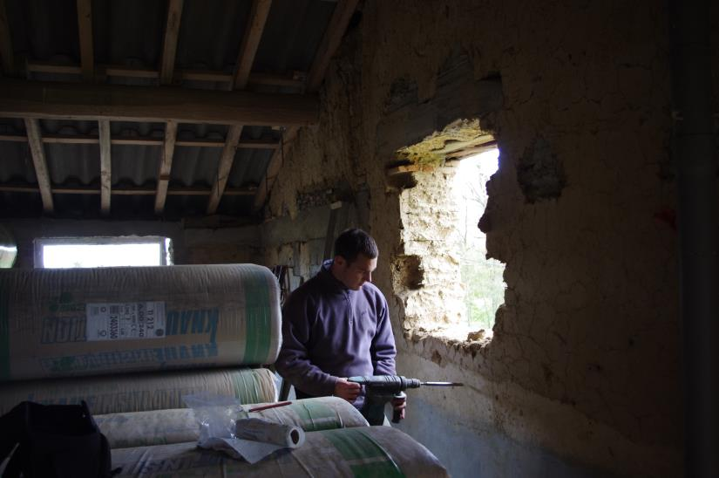
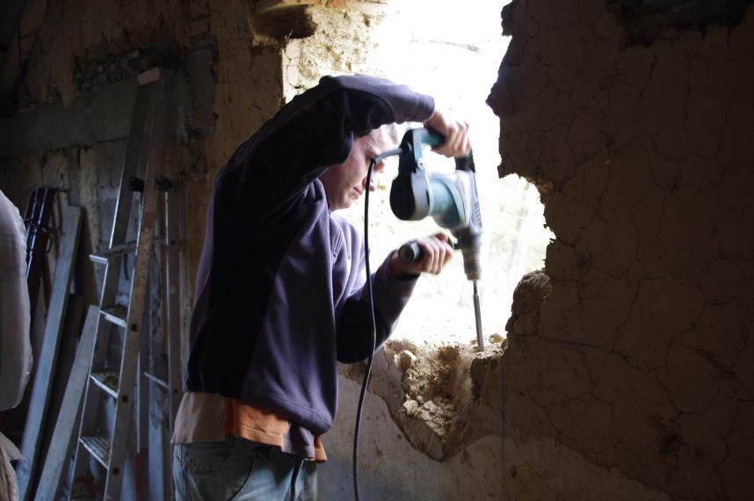
Le second Gîte - Part. 2
Coté cuisine
À l’étage
Sainte-Rose

Slide 6
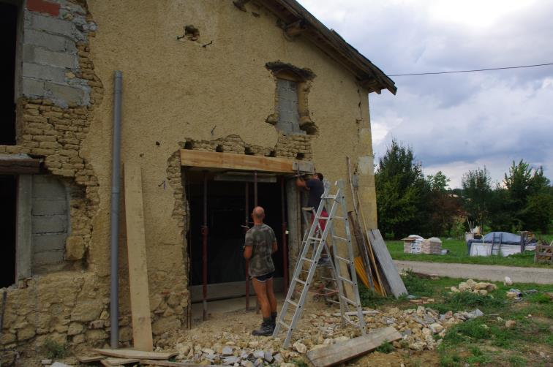
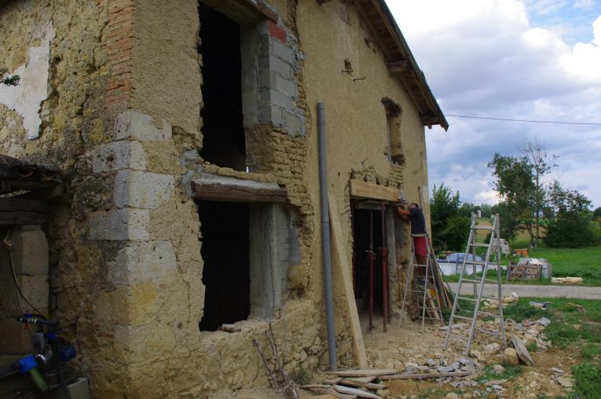
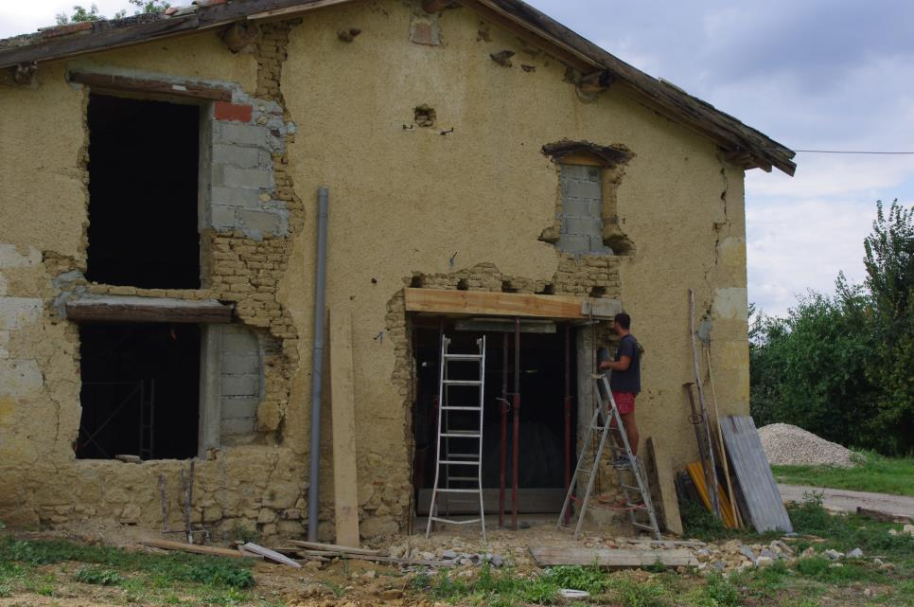
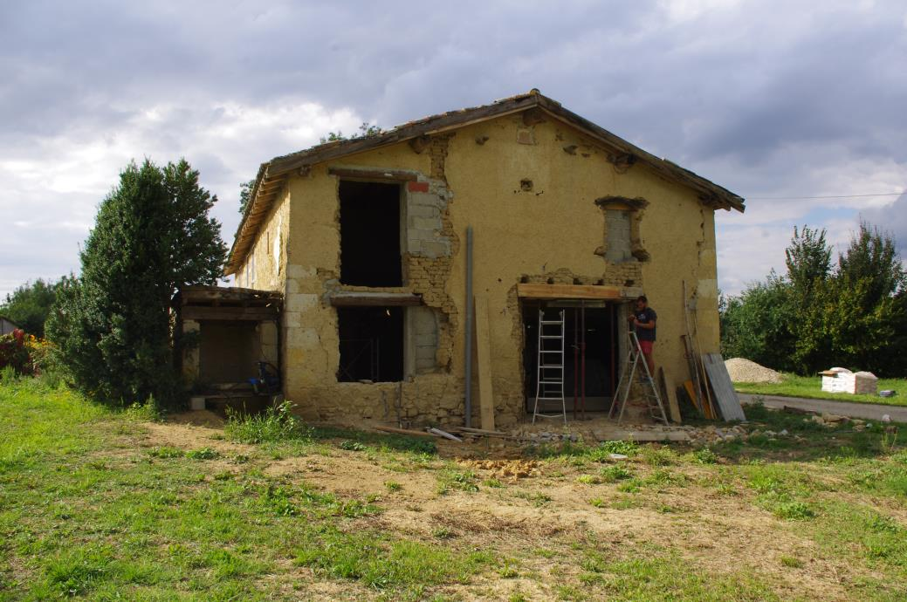
Le second Gîte - Part. 2
Vue de l’extérieur
Façade Sud-Est
Sainte-Rose

Slide 7
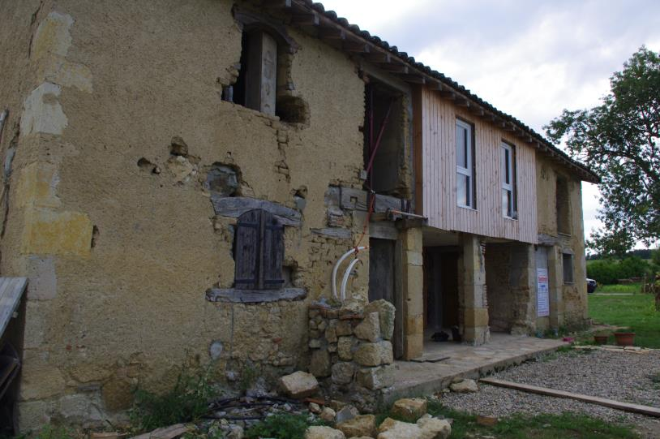
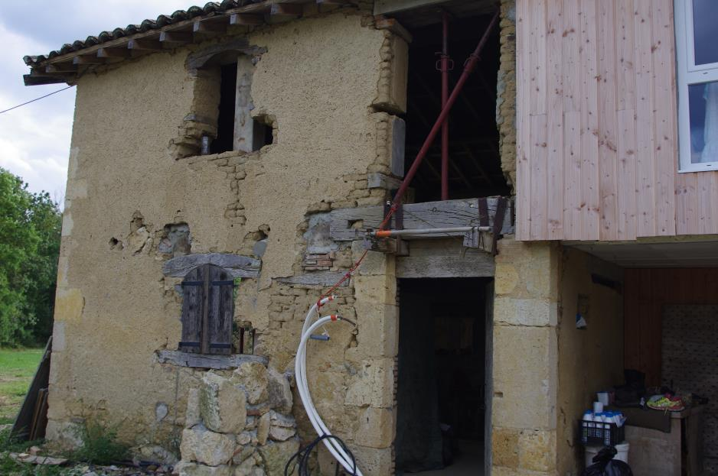
Le second Gîte - Part. 2
Façade Nord-Est
Cette fenêtre sera agrandie.
Les accès existants seront fermés.
La porte d’entrée sera ouverte en vis-à-vis de celle du premier Gîte.
Sainte-Rose

Slide 8
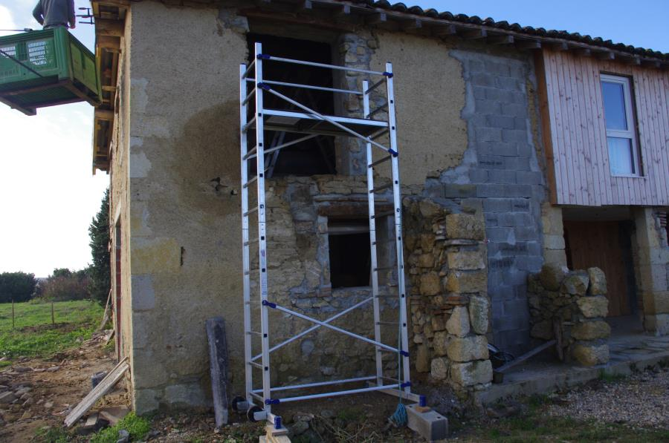
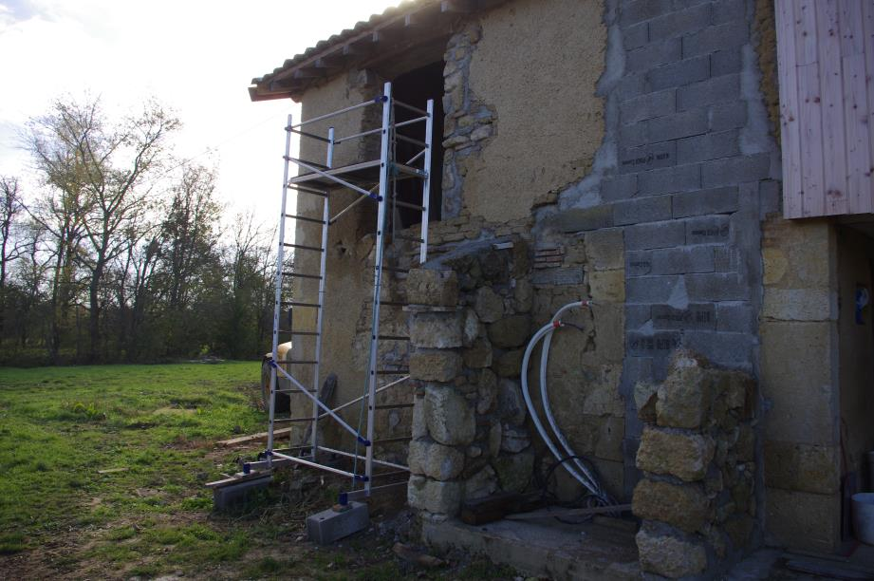
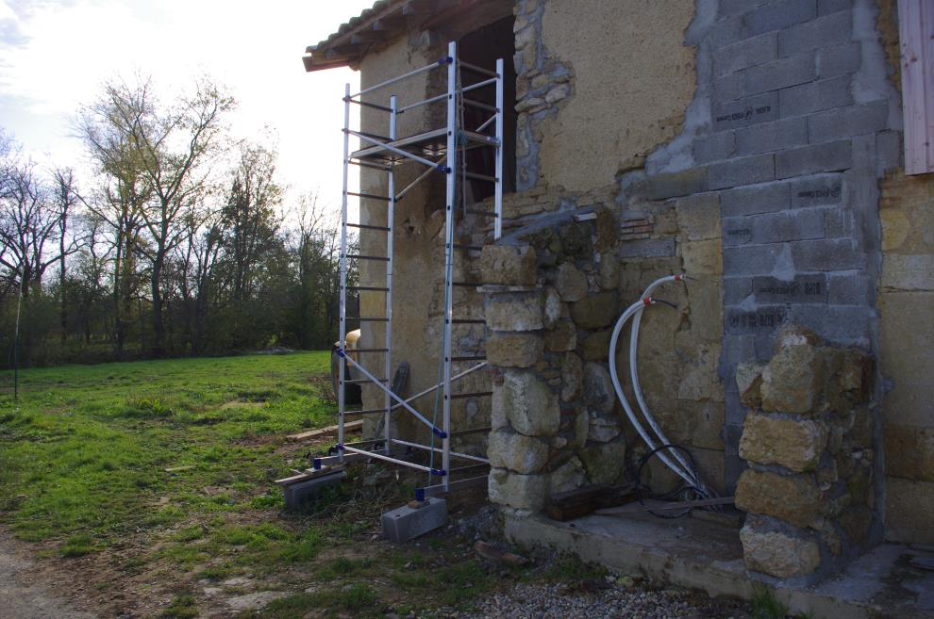
Le second Gîte - Part. 2
Façade Nord-Est
Amorce des murs formant l’abri de la pompe à chaleur du gîte.
Sainte-Rose

Slide 9
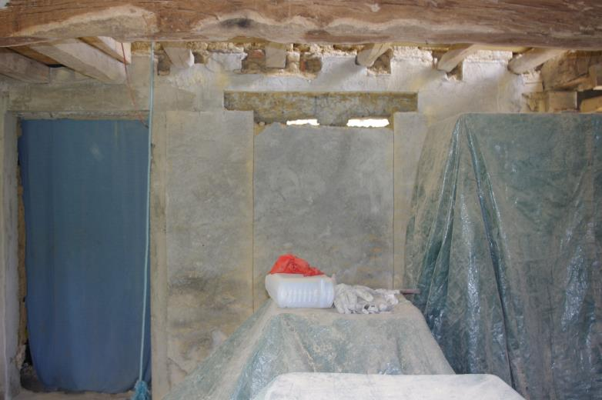
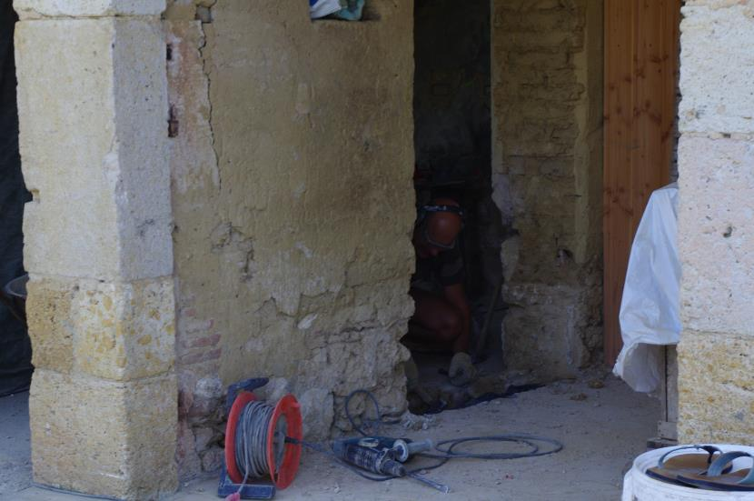
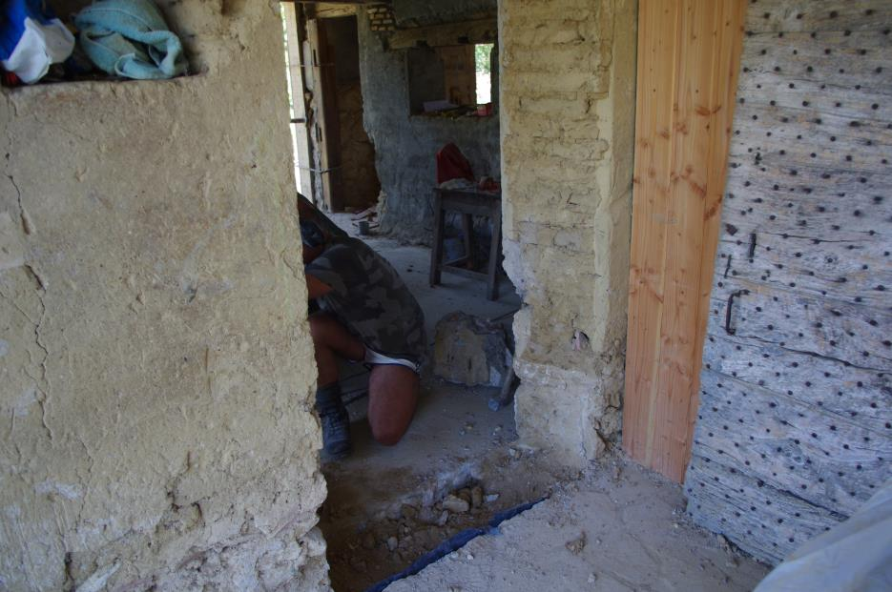
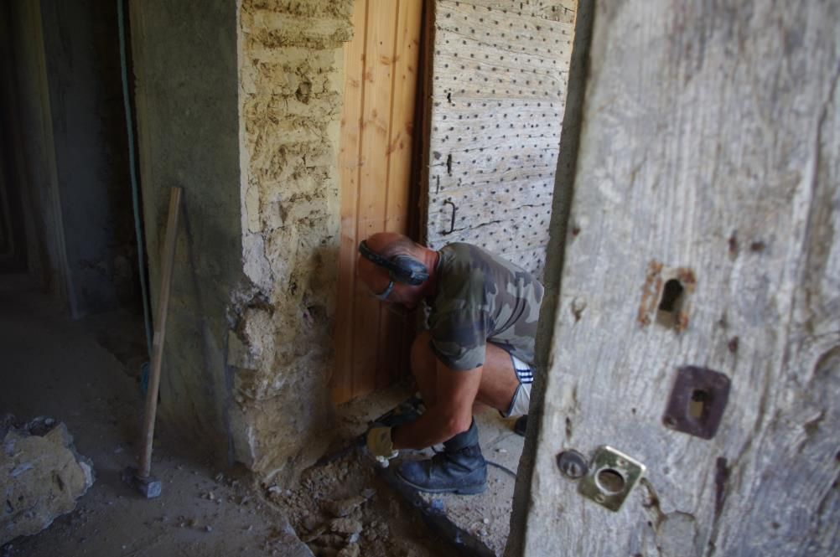
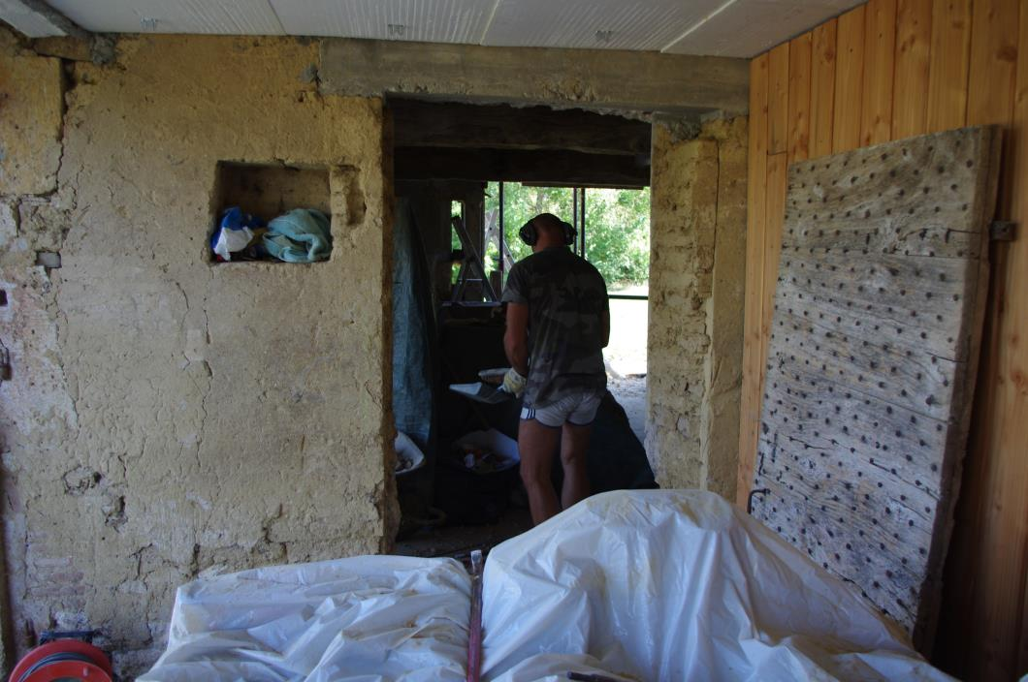
Le second Gîte - Part. 2
La porte d’entrée
Sainte-Rose

Slide 10
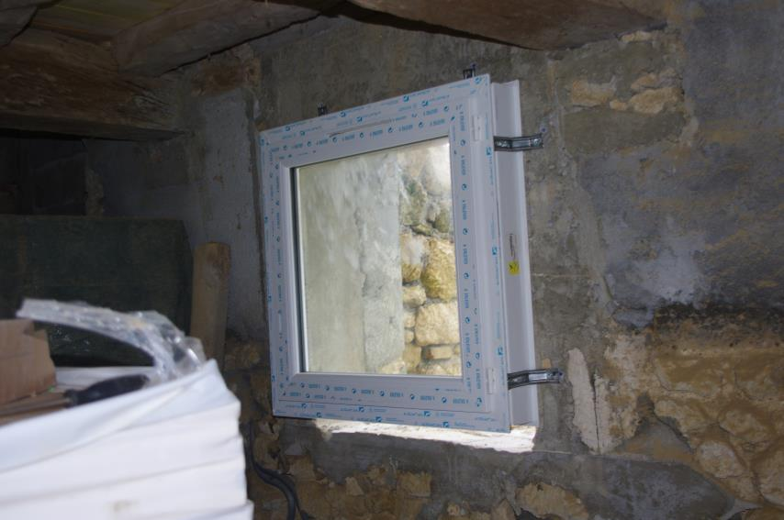
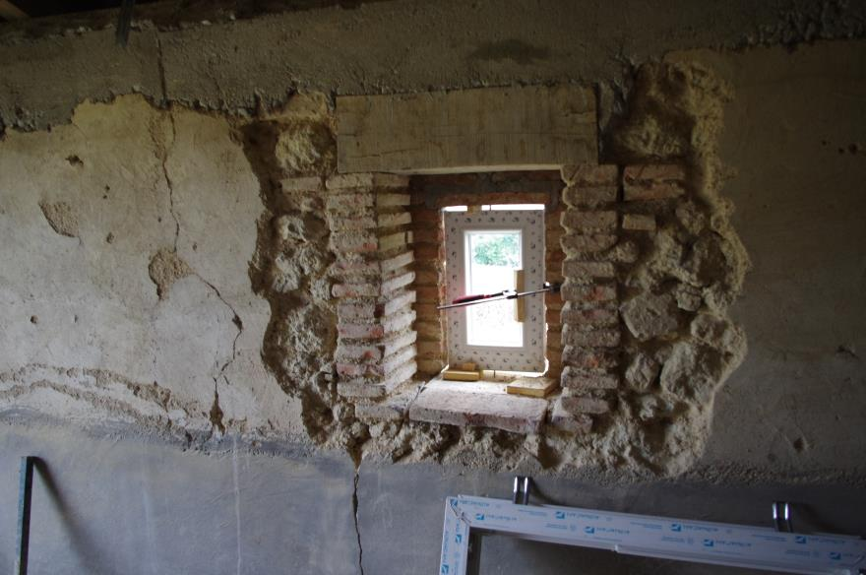
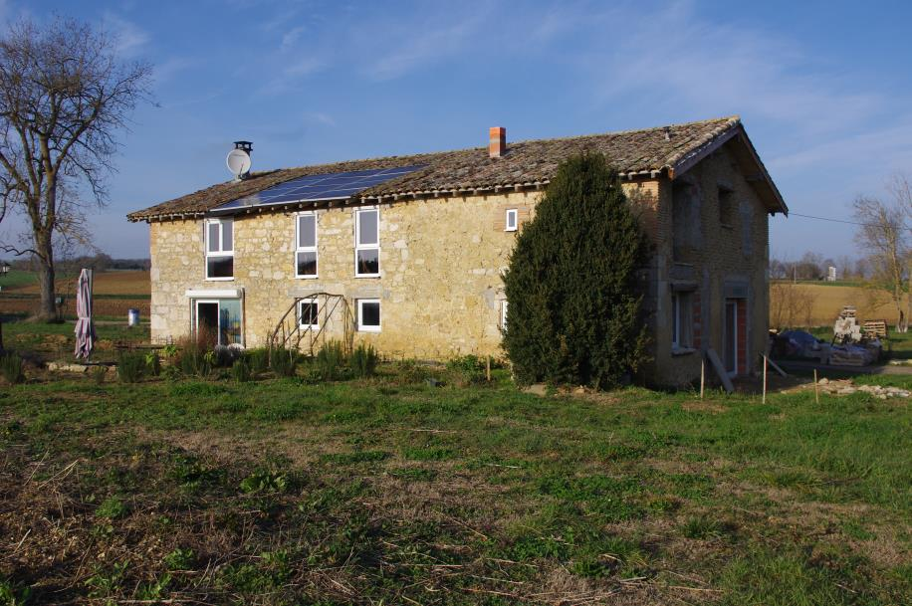
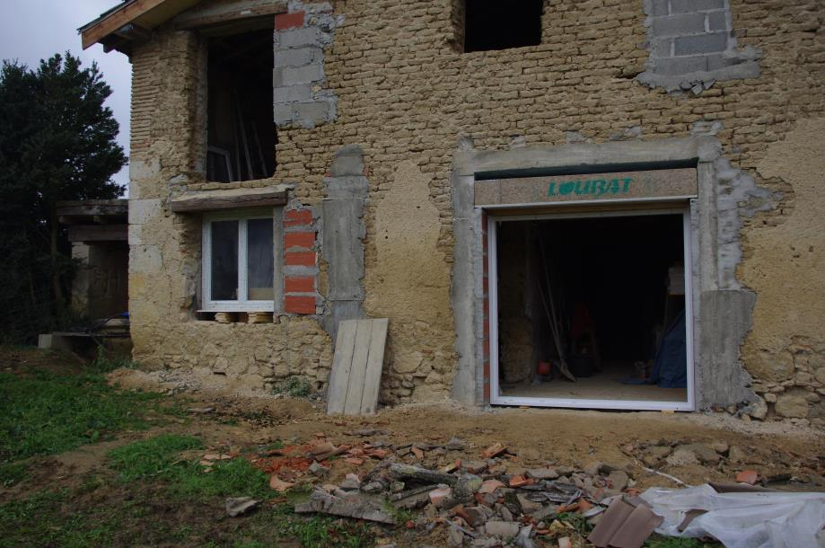
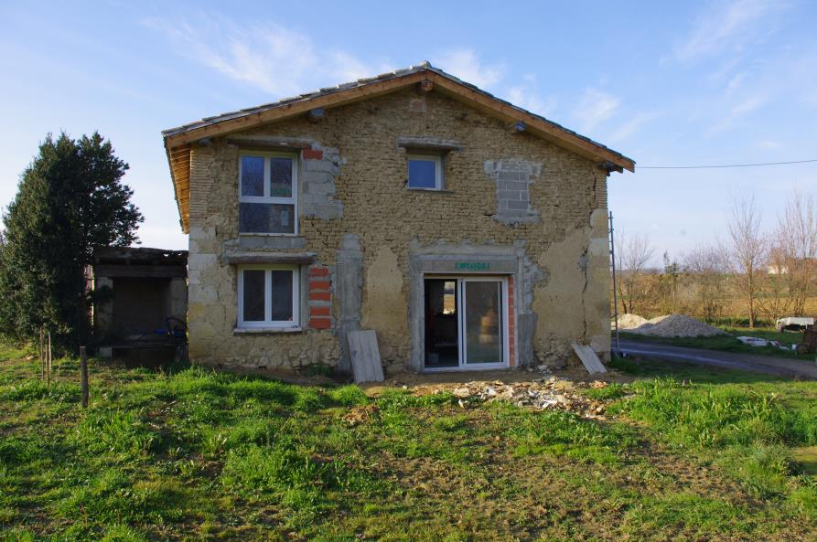
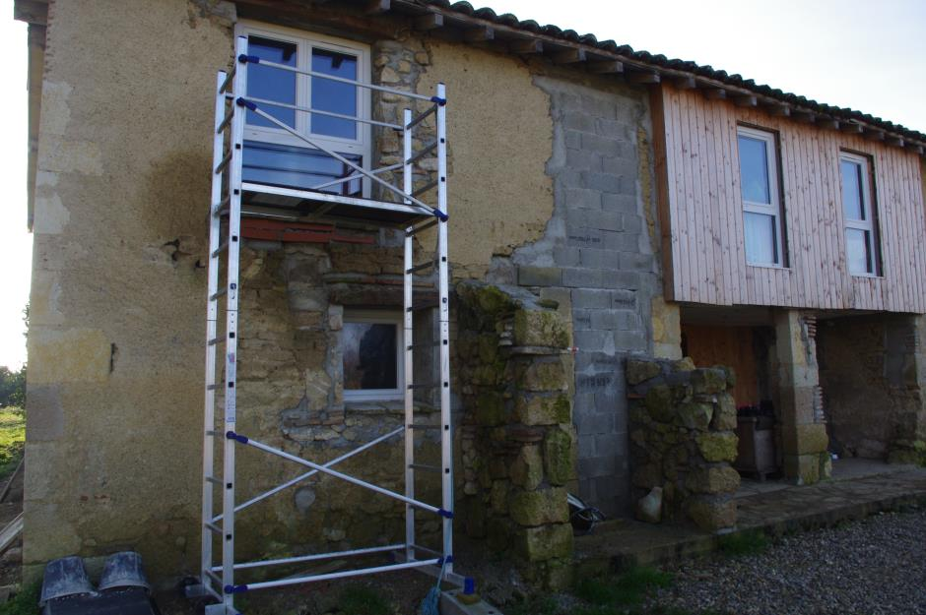
Le second Gîte - Part. 2
II. Pose des fenêtres
Sainte-Rose

Slide 11
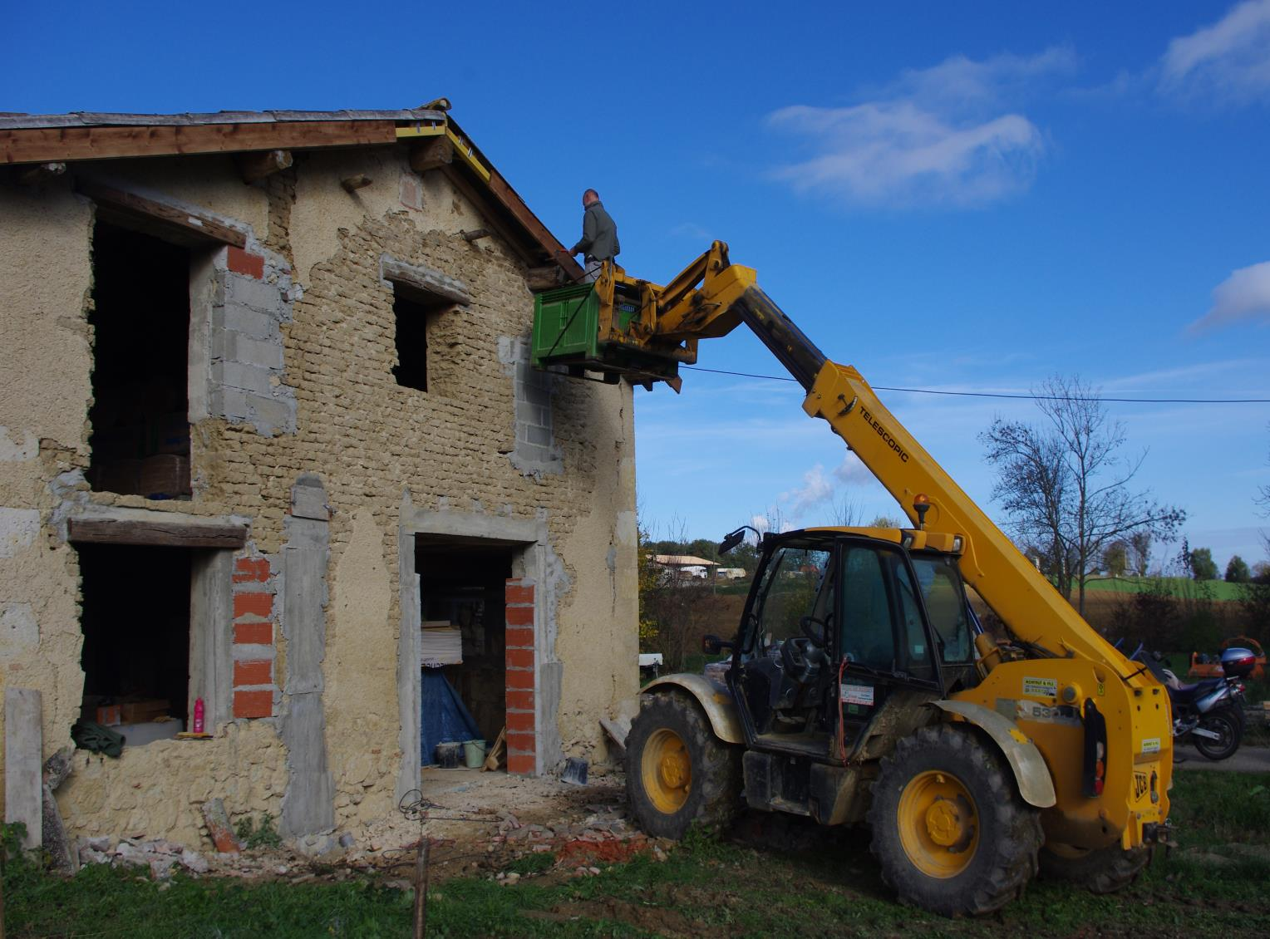
Le second Gîte - Part. 2
Prochaine partie : Gros œuvre intérieur.
A
Bientôt
Sainte-Rose

